Slide 1
癌症个性化新抗原疫苗 · 免疫原性工具系统评测
QuantImmuBench §3.1 单工具 max-pooling 排序
—— 9mer 新切肽口径（改动②③重跑复刻）
数据 2026-07-08 改动②③全量重跑（29 工具）· 官方 DS2 · 102 SNV 肽 · 9 患者（P101/102/104/105/106/107/108/109/110）
聚合口径 = per-patient Spearman → effN≥8 门槛 → clip±0.99 → Fisher-Z 病人等权均值 → tanh；CI = cluster-bootstrap over patients 95%
切肽口径 = 原始蛋白定点切含突变窗（SLP 锚定 + MANE 补），窗长 9mer；聚合算子 = max-pooling
2026-07-08

Slide 2
一页看懂
改动②③是什么，这版复刻了上一版哪种口径
改动②③ 做了什么
复刻上一版的哪种口径
与旧版数字口径差异（勿直接比）
改动② = 切肽方式改成从原始蛋白上定点切「含突变的窗口」（SLP 锚定，缺失处用 MANE 参考序列补齐），把每条肽切出的子肽袋子固定成恒定的 9 个。
袋子恒定 → 从特征侧消除肽长混杂：窗数与 SLP 肽长的相关从 0.463 掉到 −0.097，工具分数不再靠「长肽切更多窗、最大值偏高」搭便车。
改动③ = 补齐野生型 WT 对照序列，已就绪但本版未跑（见第 5 页遗留）。
本版严格复刻上一版单工具 max-pooling Spearman 排序 deck 的聚合口径，只换切肽方式：
每位患者单独算 Spearman（per-patient）→ 有效样本数 effN≥8 才计入 → 相关值 clip 到 ±0.99 → Fisher-Z 变换后病人等权求均值 → tanh 反变换。
置信区间 = 对患者做 cluster-bootstrap 的 95% 区间。聚合算子固定为 max-pooling（每条肽取其子肽窗口的最大分）。
旧版排序基于 130 肽、且工具集含 NeoaPred；本版基于 102 SNV 肽、NeoaPred 已从工具集剔除（30→29）。
肽集不同、工具集不同，两版的绝对数值不可直接对比，只能看趋势与排序结构。
本版绝对量级低于旧 SLP 版，是「去肽长混杂 + 只保留 SNV」后的诚实结果，不是 bug。
来源 R1_recomputed_rerun_9mer_effN8.csv · 改动②③全量重跑（2026-07-08，29 工具）
2

Slide 3
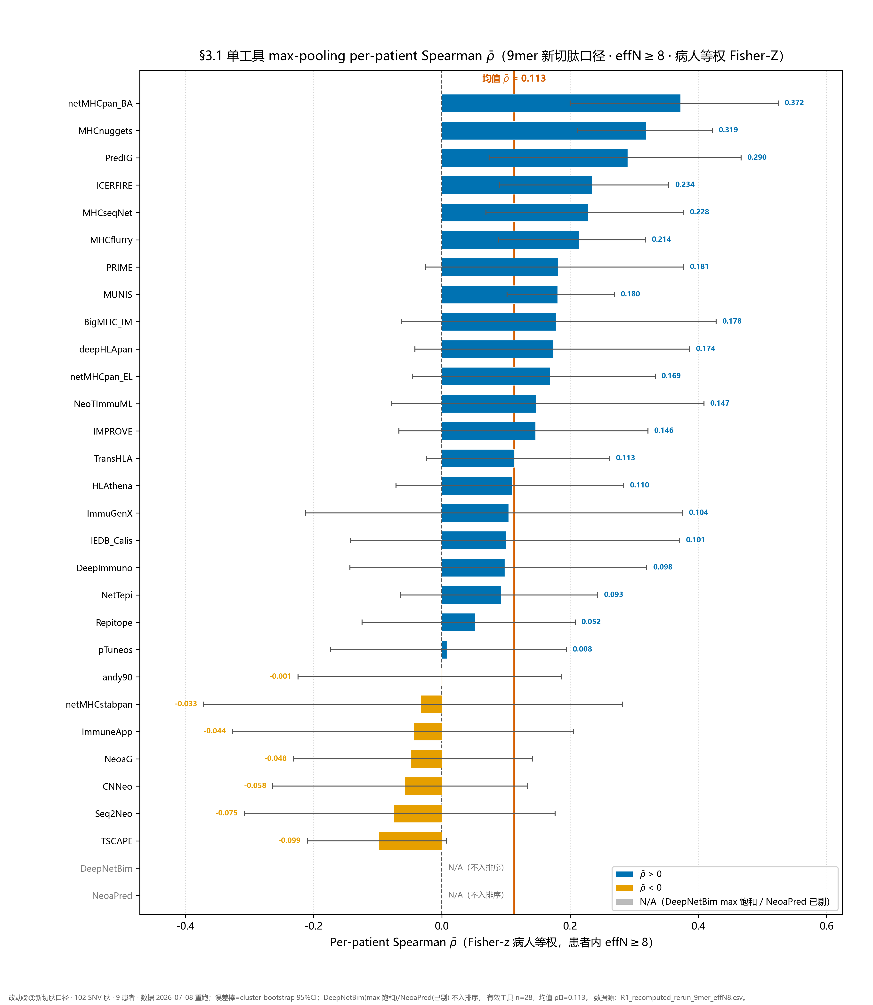
核心结果 · §3.1 单工具主指标
单工具 max-pooling Spearman 排序 · 9mer 新切肽（effN≥8，8/9 病人进聚合）
主排名要点（ρ̄ = Fisher-Z 病人等权均值）
头部前六：netMHCpan_BA 0.372 > MHCnuggets 0.319 > PredIG 0.290 > ICERFIRE 0.234 > MHCseqNet 0.228 > MHCflurry 0.214。
紧随其后：PRIME 0.181、MUNIS 0.180、BigMHC_IM 0.178、deepHLApan 0.174、netMHCpan_EL 0.169。
尾部（负相关）：andy90 −0.001、netMHCstabpan −0.033、ImmuneApp −0.044、NeoaG −0.048、CNNeo −0.058、Seq2Neo −0.075、TSCAPE −0.099。
28 个有效工具的均值 ρ̄ = 0.113。
N/A（不入排序）：DeepNetBim（max 池化下饱和成常数、退化）、NeoaPred（已从工具集剔除）。
可比性已核：28 工具全平均在同一 8 病人（102 因肽<8 剔）、每病人排同一批 102 肽（肽级覆盖全 100%，无覆盖子集虚高）、定向统一——苹果对苹果。
来源 R1_recomputed_rerun_9mer_effN8.csv · per-patient Spearman（9mer 新切，effN≥8，8/9 病人进聚合）
3

Slide 4
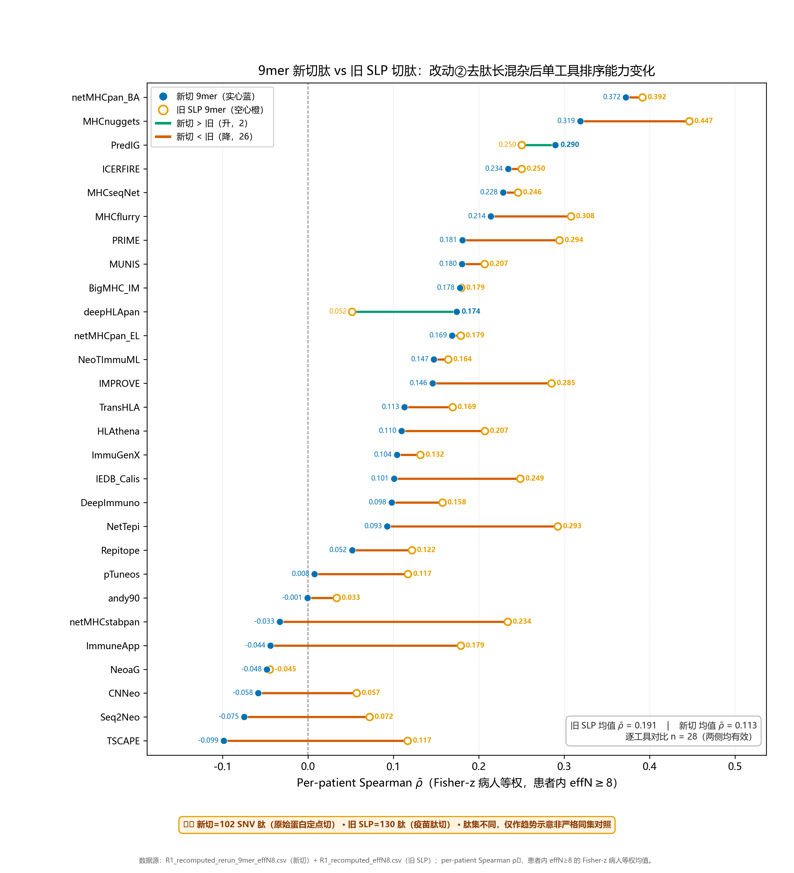
口径对照 · 新切 VS 旧 SLP
9mer 新切肽口径 vs 旧 SLP 9mer · 逐工具哑铃对比
对照要点
去掉肽长混杂后整体排序能力下降：28 个有效工具均值从旧 SLP 的 0.191 降到新切的 0.113。
逐工具方向：26/28 下降，仅 2 个上升（PredIG、deepHLApan）。
降幅最大者（当初最吃肽长混杂）：MHCnuggets 0.447→0.319、netMHCstabpan 0.234→−0.033、NetTepi 0.293→0.093、IMPROVE 0.285→0.146、ImmuneApp 0.179→−0.044。
结论：越是靠「长肽多窗、最大值偏高」拿高分的工具，去混杂后掉得越狠。
⚠ caveat：新切基于 102 SNV 肽、旧版基于 130 肽，肽集不同，本页仅作趋势示意，不作绝对数值对标。
来源 R1_recomputed_rerun_9mer_effN8.csv · 新切 9mer vs 旧 SLP 9mer 逐工具 ρ̄ 对照
4

Slide 5
掉分归因 · 分解实验
为什么从旧 0.191 掉到新 0.113 —— 一半是砍 indel，一半才是去混杂
情景 | 肽集 / 切法 | 均值 ρ̄ | vs 上一步
A 旧 SLP | 130 肽 · SLP 切 | 0.191 | —
B 旧 SLP | 仅 102 SNV · SLP 切（只砍 28 indel） | 0.147 | −0.044
C 新切 | 102 SNV · 蛋白定点切（只换切法） | 0.113 | −0.034
怎么读这张分解
① 砍 28 条 indel/移码肽（占一半多）：只做 SNV → 130 肽变 102。那 28 条恰是高应答肽（ELISpot 中位更高、VHL 移码=392），好排的肽被拿走，任务本身更难；附带病人 102（SNV 仅 6 肽<effN8）也掉出聚合。
② 去肽长混杂（占差不多另一半）：改动②袋子恒定=9，挤掉「长肽多窗、max 偏高」的虚高。吃这口最狠者掉最惨：netMHCstabpan 0.234→0.134→−0.033、NetTepi 0.293→0.161→0.093。
反直觉：非全掉——netMHCpan_BA 砍 indel 后反升 0.392→0.454、deepHLApan 两步都升 0.052→0.174，本被噪声压低、去掉才显真本事。
结论：0.113 是更干净、更难 benchmark（仅 SNV + 无肽长虚高）上的诚实水平，两个原因都非 bug。
总掉 −0.078 = 砍 28 高应答 indel 肽 −0.044（56%） + 去肽长混杂 −0.034（44%）
来源 分解实验 _scratch/decompose.py · 三情景同 effN8 Fisher-Z 口径 · pooled_clean_9mer.csv(旧) + pooled_clean_rerun_9mer.csv(新)
5

Slide 6
结论与诚实边界
核心结论、遗留事项、数据完整性
核心结论
遗留事项（勿预焊胜利）
数据完整性
netMHCpan_BA 领跑，结合 / 呈递类工具整体居前，印证 claim i：结合类工具排序能力不弱于免疫原性专用工具。
绝对量级低于旧 SLP 版，是「去肽长混杂 + 只保留 SNV」后的诚实结果，不是 bug 也不是退步。
越吃肽长混杂的工具去混杂后掉得越狠（见第 4 页哑铃），说明旧版部分高分来自可疑的肽长搭便车。
DeepNetBim 在 max 池化下饱和成常数、退化，本版列 N/A，未纳入排序。
DAI 相关的改动③（补 WT 对照）已就绪但本版未跑，结果未知，不预先宣称胜利。
8-11mer 可变窗的新切口径本版未做，留待以后补。
29 个工具全部齐整：共 4053 行打分数据完整。
覆盖缺口仅 NeoTImmuML 的 1 条肽 ×5 个 HLA，属极小残缺，不影响主排名。
NeoaPred 已从工具集剔除（30→29），本版排序不含它。
来源 R1_recomputed_rerun_9mer_effN8.csv · 改动②③全量重跑（2026-07-08，29 工具，4053 行）
6

